Slide 1


Datathon
Explorando dados para decisões estratégicas eficazes
Notes:
Os conteúdos gerados por IA poderão estar incorretos. ---

Slide 2
Introdução e Contexto
Notes:
Capa e Identificação do Projeto, Sumário Executivo, Contexto e Desafio do Projeto

Slide 3

Um Pouco Sobre a Passos Mágicos
Foco do Projeto
  O projeto enfatiza storytelling analítico e desenvolvimento de modelo preditivo para insights educacionais.
Objetivo Social
  Utilizar a educação como ferramenta de mudança para crianças e jovens em vulnerabilidade social.
Detalhes do Projeto
  Projeto usa dados de 2022-2024 para responder perguntas de negócio e antecipar riscos educacionais.
Identificação e Informações
  Espaço reservado para identificação dos participantes e informações institucionais do grupo.
Notes:
Este slide apresenta a capa da análise gerencial do Datathon Passos Mágicos, destacando o foco em storytelling analítico e modelo preditivo. Inclui o nome do grupo, data da entrega e o objetivo de transformar dados em insights para a Associação Passos Mágicos. O projeto visa instrumentalizar o uso da educação como ferramenta de mudança para crianças e jovens em vulnerabilidade social, utilizando um dataset extensivo dos anos de 2022, 2023 e 2024. O desafio é responder perguntas de negócio relevantes, sugerir oportunidades de melhoria e desenvolver um modelo preditivo para antecipar riscos educacionais. Espaço reservado para identificação dos participantes e informações institucionais.

Slide 4

Contexto e Desafio do Projeto
Histórico da Associação
  A Associação Passos Mágicos tem 32 anos de trajetória dedicada à transformação de vidas pela educação.
Desafio Analítico
  O desafio do Datathon foca no acompanhamento multidimensional dos alunos para antecipar riscos e maximizar impacto educacional.
Estratégias para Impacto
  Uso de analytics e storytelling para responder às dores do negócio e melhorar resultados educacionais.
Notes:
Neste slide, apresenta-se o contexto da Associação Passos Mágicos, sua trajetória de 32 anos e missão de transformar vidas por meio da educação. Explica a importância do acompanhamento multidimensional dos alunos e o desafio analítico proposto pelo Datathon. A pergunta central é como antecipar riscos e maximizar o impacto educacional, utilizando estratégias de analytics e storytelling para responder às dores de negócio. Espaço reservado para contextualização institucional e justificativa do projeto.

Slide 5

Base de Dados e Metodologia
Notes:
--- Este diapositivo referencia informações do seguinte ficheiro: https://concessionariasulminas-my.sharepoint.com/personal/lucas_andrade_grupoepr_com_br/Documents/Arquivos%20de%20Microsoft%20Copilot%20Chat/POSTECH%20-%20DTAT%20-%20Datathon%20-%20Fase%205.pdf Descrição da Base de Dados

Slide 6


Descrição da Base de Dados
Período e Indicadores
  O período analisado abrange os anos de 2022 a 2024, utilizando indicadores acadêmicos e psicossociais para avaliação detalhada.
Abordagem Analítica
  Aplicação de feature engineering, divisão dos dados em treino e teste, e modelagem preditiva para análise precisa.
Avaliação dos Resultados
  Avaliação rigorosa dos modelos e resultados para garantir a confiabilidade das previsões e insights obtidos.
Notes:
--- Este diapositivo referencia informações do seguinte ficheiro: https://concessionariasulminas-my.sharepoint.com/personal/lucas_andrade_grupoepr_com_br/Documents/Arquivos%20de%20Microsoft%20Copilot%20Chat/POSTECH%20-%20DTAT%20-%20Datathon%20-%20Fase%205.pdf Este slide detalha o período analisado (2022, 2023 e 2024), a quantidade de alunos (a ser inserida), e os principais indicadores utilizados: IAN (Adequação do Nível), IDA (Desempenho Acadêmico), IEG (Engajamento), IAA (Autoavaliação), IPS (Aspectos Psicossociais), IPP (Aspectos Psicopedagógicos), IPV (Ponto de Virada) e INDE (Desempenho Global). Explica a abordagem analítica e estatística aplicada, incluindo feature engineering, separação dos dados em treino e teste, modelagem preditiva e avaliação dos resultados. Espaço reservado para inserir detalhes técnicos e quantitativos da base.

Slide 7
Análise dos Indicadores
Notes:
--- Este diapositivo referencia informações do seguinte ficheiro: https://concessionariasulminas-my.sharepoint.com/personal/lucas_andrade_grupoepr_com_br/Documents/Arquivos%20de%20Microsoft%20Copilot%20Chat/POSTECH%20-%20DTAT%20-%20Datathon%20-%20Fase%205.pdf Adequação do Nível (IAN), Desempenho Acadêmico (IDA), Engajamento nas Atividades (IEG), Autoavaliação dos Alunos (IAA), Aspectos Psicossociais (IPS), Aspectos Psicopedagógicos (IPP), Ponto de Virada (IPV), Análise Multidimensional dos Indicadores

Slide 8
Quais padrões nos indicadores permitem identificar alunos em risco antes de queda no desempenho ou aumento da defasagem?
Previsão de risco com Machine Learning
Notes:
--- Este diapositivo referencia informações do seguinte ficheiro: https://concessionariasulminas-my.sharepoint.com/personal/lucas_andrade_grupoepr_com_br/Documents/Arquivos%20de%20Microsoft%20Copilot%20Chat/POSTECH%20-%20DTAT%20-%20Datathon%20-%20Fase%205.pdf Adequação do Nível (IAN), Desempenho Acadêmico (IDA), Engajamento nas Atividades (IEG), Autoavaliação dos Alunos (IAA), Aspectos Psicossociais (IPS), Aspectos Psicopedagógicos (IPP), Ponto de Virada (IPV), Análise Multidimensional dos Indicadores

Slide 9
O Problema
A defasagem escolar não surge de forma abrupta. Ela é precedida por sinais comportamentais, emocionais e acadêmicos.
A análise exploratória mostrou que:
O desempenho acadêmico mantém estabilidade ao longo dos anos
O engajamento está diretamente associado ao desempenho
O ponto de virada (IPV) apresenta forte relação com evolução acadêmica
A ONG Passos Mágicos precisa identificar alunos mais vulneráveis para agir de forma preventiva.
Objetivo da solução
Desenvolver um modelo capaz de estimar a probabilidade de um aluno apresentar baixo desempenho acadêmico, apoiando decisões pedagógicas.
O foco é oferecer:
Probabilidade de risco
Classificação em baixo / moderado / alto risco
Ferramenta interpretável e aplicável em produção
Notes:
--- Este diapositivo referencia informações do seguinte ficheiro: https://concessionariasulminas-my.sharepoint.com/personal/lucas_andrade_grupoepr_com_br/Documents/Arquivos%20de%20Microsoft%20Copilot%20Chat/POSTECH%20-%20DTAT%20-%20Datathon%20-%20Fase%205.pdf Adequação do Nível (IAN), Desempenho Acadêmico (IDA), Engajamento nas Atividades (IEG), Autoavaliação dos Alunos (IAA), Aspectos Psicossociais (IPS), Aspectos Psicopedagógicos (IPP), Ponto de Virada (IPV), Análise Multidimensional dos Indicadores

Slide 10
Dados utilizados no modelo
A base contém informações educacionais de 2022 a 2024, incluindo:
IAN (adequação),IEG (engajamento), IDA (desempenho acadêmico) , IAA (autoavaliação), IPS (psicossocial), IPV (ponto de virada) e Idade
Esses indicadores capturam dimensões cognitivas e comportamentais do desenvolvimento do aluno.
Definição de risco (target)
O risco foi definido como:
Alunos com IDA abaixo do percentil 25 da base histórica.
Essa abordagem permite identificar os casos mais vulneráveis dentro do contexto analisado.
Importante:
O IDA foi usado apenas para definir o risco. Ele não é utilizado como variável explicativa no modelo.
Notes:
--- Este diapositivo referencia informações do seguinte ficheiro: https://concessionariasulminas-my.sharepoint.com/personal/lucas_andrade_grupoepr_com_br/Documents/Arquivos%20de%20Microsoft%20Copilot%20Chat/POSTECH%20-%20DTAT%20-%20Datathon%20-%20Fase%205.pdf Adequação do Nível (IAN), Desempenho Acadêmico (IDA), Engajamento nas Atividades (IEG), Autoavaliação dos Alunos (IAA), Aspectos Psicossociais (IPS), Aspectos Psicopedagógicos (IPP), Ponto de Virada (IPV), Análise Multidimensional dos Indicadores

Slide 11
Modelo utilizado
Foi utilizada Regressão Logística com Elastic Net, por ser:
Interpretável, Estável, Robusta para dados tabulares, Adequada para aplicação em produção (Streamlit), As variáveis utilizadas no modelo foram:
Idade,
IAN,
IEG,
IAA,
IPS
IPV.
Notes:
--- Este diapositivo referencia informações do seguinte ficheiro: https://concessionariasulminas-my.sharepoint.com/personal/lucas_andrade_grupoepr_com_br/Documents/Arquivos%20de%20Microsoft%20Copilot%20Chat/POSTECH%20-%20DTAT%20-%20Datathon%20-%20Fase%205.pdf Adequação do Nível (IAN), Desempenho Acadêmico (IDA), Engajamento nas Atividades (IEG), Autoavaliação dos Alunos (IAA), Aspectos Psicossociais (IPS), Aspectos Psicopedagógicos (IPP), Ponto de Virada (IPV), Análise Multidimensional dos Indicadores

Slide 12
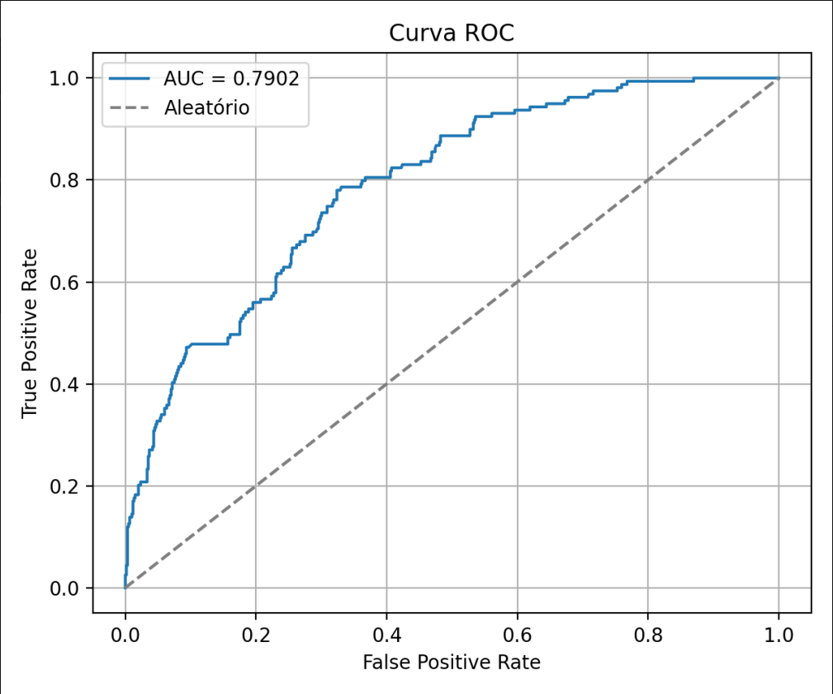
Resultados
O modelo apresentou capacidade moderada de discriminação entre alunos em risco e não risco.
Principal variável: IPV
A curva ROC demonstra a capacidade do modelo em distinguir alunos em risco e não risco.
Com ROC AUC ≈ 0.79, o modelo apresenta boa separação estatística, sendo adequado para triagem preventiva.
Notes:
--- Este diapositivo referencia informações do seguinte ficheiro: https://concessionariasulminas-my.sharepoint.com/personal/lucas_andrade_grupoepr_com_br/Documents/Arquivos%20de%20Microsoft%20Copilot%20Chat/POSTECH%20-%20DTAT%20-%20Datathon%20-%20Fase%205.pdf Adequação do Nível (IAN), Desempenho Acadêmico (IDA), Engajamento nas Atividades (IEG), Autoavaliação dos Alunos (IAA), Aspectos Psicossociais (IPS), Aspectos Psicopedagógicos (IPP), Ponto de Virada (IPV), Análise Multidimensional dos Indicadores

Slide 13
Produto entregue
Foi desenvolvido um aplicativo em Streamlit que permite:
Inserir dados atuais do aluno;
Estimar probabilidade de risco;
Classificar em baixo / moderado / alto risco;
Apoiar decisões pedagógicas preventivas;Impacto esperado para a ONG
A solução é leve, interpretável e pronta para uso.
Impacto esperado para a ONG
A ferramenta permite:
Identificação antecipada de alunos vulneráveis
Priorização pedagógica
Melhor alocação de recursos
Monitoramento contínuo de risco
O modelo não substitui avaliação pedagógica, mas atua como apoio à tomada de decisão.
⚠️ Este modelo identifica padrões estatísticos e não substitui avaliação pedagógica individual.
Notes:
--- Este diapositivo referencia informações do seguinte ficheiro: https://concessionariasulminas-my.sharepoint.com/personal/lucas_andrade_grupoepr_com_br/Documents/Arquivos%20de%20Microsoft%20Copilot%20Chat/POSTECH%20-%20DTAT%20-%20Datathon%20-%20Fase%205.pdf Adequação do Nível (IAN), Desempenho Acadêmico (IDA), Engajamento nas Atividades (IEG), Autoavaliação dos Alunos (IAA), Aspectos Psicossociais (IPS), Aspectos Psicopedagógicos (IPP), Ponto de Virada (IPV), Análise Multidimensional dos Indicadores

Slide 14
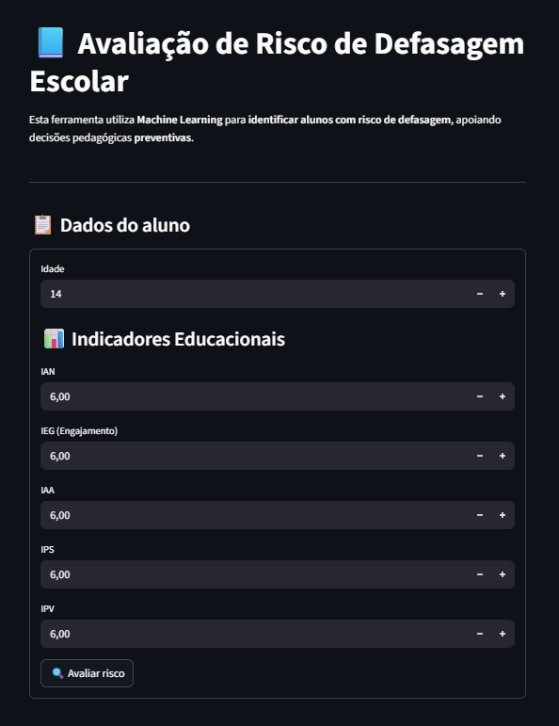
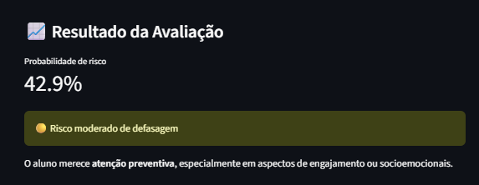
Notes:
--- Este diapositivo referencia informações do seguinte ficheiro: https://concessionariasulminas-my.sharepoint.com/personal/lucas_andrade_grupoepr_com_br/Documents/Arquivos%20de%20Microsoft%20Copilot%20Chat/POSTECH%20-%20DTAT%20-%20Datathon%20-%20Fase%205.pdf Adequação do Nível (IAN), Desempenho Acadêmico (IDA), Engajamento nas Atividades (IEG), Autoavaliação dos Alunos (IAA), Aspectos Psicossociais (IPS), Aspectos Psicopedagógicos (IPP), Ponto de Virada (IPV), Análise Multidimensional dos Indicadores

Slide 15
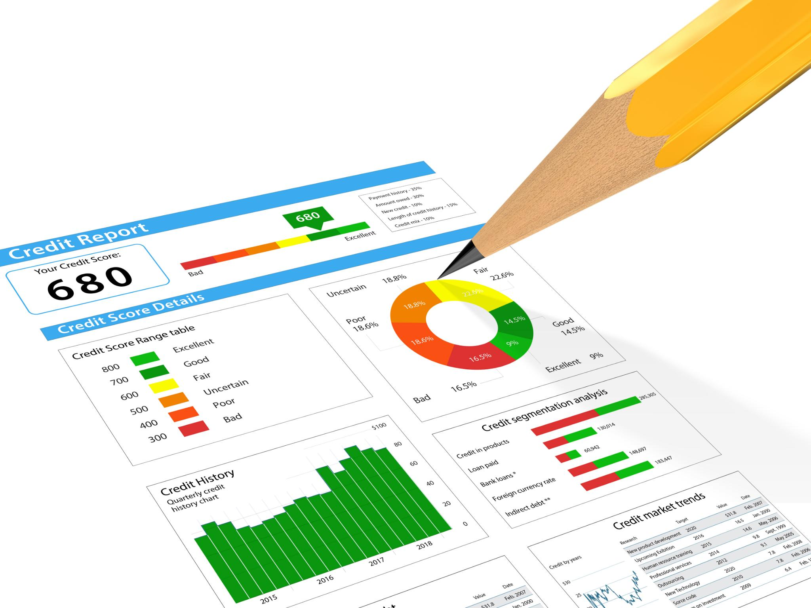
Próximos Passos
Evoluções recomendadas:
Ajustar limiares de risco conforme estratégia pedagógica;
Monitorar drift anual dos indicadores;
Expandir modelo com dados longitudinais;
Criar dashboards agregados por turma e instituição.
Notes:
--- Este diapositivo referencia informações do seguinte ficheiro: https://concessionariasulminas-my.sharepoint.com/personal/lucas_andrade_grupoepr_com_br/Documents/Arquivos%20de%20Microsoft%20Copilot%20Chat/POSTECH%20-%20DTAT%20-%20Datathon%20-%20Fase%205.pdf Neste slide, serão apresentados os próximos passos, incluindo deploy do modelo em Streamlit, uso contínuo dos indicadores, monitoramento e reavaliação periódica, e escalabilidade da solução. Espaço reservado para inserir plano de ação e roadmap de implementação.

Slide 16
Qual é o perfil geral de defasagem dos alunos (IAN) e como ele evolui ao longo do ano?
Adequação do nível (IAN)
Notes:
--- Este diapositivo referencia informações do seguinte ficheiro: https://concessionariasulminas-my.sharepoint.com/personal/lucas_andrade_grupoepr_com_br/Documents/Arquivos%20de%20Microsoft%20Copilot%20Chat/POSTECH%20-%20DTAT%20-%20Datathon%20-%20Fase%205.pdf Adequação do Nível (IAN), Desempenho Acadêmico (IDA), Engajamento nas Atividades (IEG), Autoavaliação dos Alunos (IAA), Aspectos Psicossociais (IPS), Aspectos Psicopedagógicos (IPP), Ponto de Virada (IPV), Análise Multidimensional dos Indicadores

Slide 17
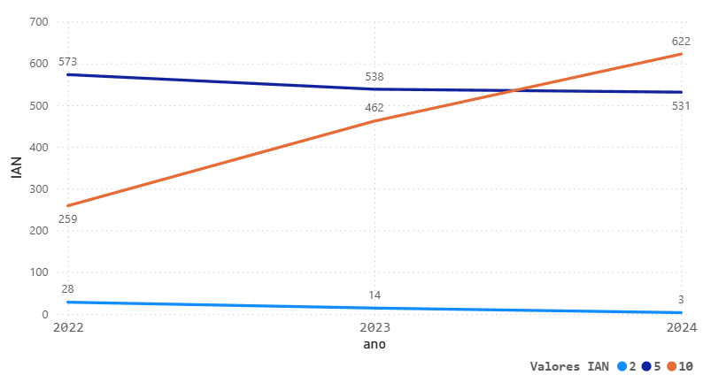
O perfil de defasagem não apresenta deterioração estrutural ao longo dos anos analisados. Observa-se estabilidade com leve oscilação entre níveis, sugerindo que a defasagem é um fenômeno persistente, mas controlado.
Notes:
--- Este diapositivo referencia informações do seguinte ficheiro: https://concessionariasulminas-my.sharepoint.com/personal/lucas_andrade_grupoepr_com_br/Documents/Arquivos%20de%20Microsoft%20Copilot%20Chat/POSTECH%20-%20DTAT%20-%20Datathon%20-%20Fase%205.pdf Adequação do Nível (IAN), Desempenho Acadêmico (IDA), Engajamento nas Atividades (IEG), Autoavaliação dos Alunos (IAA), Aspectos Psicossociais (IPS), Aspectos Psicopedagógicos (IPP), Ponto de Virada (IPV), Análise Multidimensional dos Indicadores

Slide 18
O desempenho acadêmico médio (IDA) está melhorando, estagnado ou caindo ao longo das fases e anos?
Desempenho acadêmico (IDA)
Notes:
--- Este diapositivo referencia informações do seguinte ficheiro: https://concessionariasulminas-my.sharepoint.com/personal/lucas_andrade_grupoepr_com_br/Documents/Arquivos%20de%20Microsoft%20Copilot%20Chat/POSTECH%20-%20DTAT%20-%20Datathon%20-%20Fase%205.pdf Adequação do Nível (IAN), Desempenho Acadêmico (IDA), Engajamento nas Atividades (IEG), Autoavaliação dos Alunos (IAA), Aspectos Psicossociais (IPS), Aspectos Psicopedagógicos (IPP), Ponto de Virada (IPV), Análise Multidimensional dos Indicadores

Slide 19
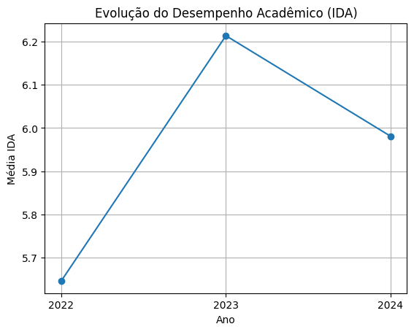
O desempenho acadêmico médio mantém padrão relativamente estável ao longo do período analisado. Não há evidência de queda estrutural, mas também não há crescimento progressivo consistente.
Notes:
--- Este diapositivo referencia informações do seguinte ficheiro: https://concessionariasulminas-my.sharepoint.com/personal/lucas_andrade_grupoepr_com_br/Documents/Arquivos%20de%20Microsoft%20Copilot%20Chat/POSTECH%20-%20DTAT%20-%20Datathon%20-%20Fase%205.pdf Adequação do Nível (IAN), Desempenho Acadêmico (IDA), Engajamento nas Atividades (IEG), Autoavaliação dos Alunos (IAA), Aspectos Psicossociais (IPS), Aspectos Psicopedagógicos (IPP), Ponto de Virada (IPV), Análise Multidimensional dos Indicadores

Slide 20
O grau de engajamento dos alunos (IEG) tem relação direta com seus indicadores de desempenho (IDA) e do ponto de virada (IPV)?
Engajamento nas atividades (IEG)
Notes:
--- Este diapositivo referencia informações do seguinte ficheiro: https://concessionariasulminas-my.sharepoint.com/personal/lucas_andrade_grupoepr_com_br/Documents/Arquivos%20de%20Microsoft%20Copilot%20Chat/POSTECH%20-%20DTAT%20-%20Datathon%20-%20Fase%205.pdf Adequação do Nível (IAN), Desempenho Acadêmico (IDA), Engajamento nas Atividades (IEG), Autoavaliação dos Alunos (IAA), Aspectos Psicossociais (IPS), Aspectos Psicopedagógicos (IPP), Ponto de Virada (IPV), Análise Multidimensional dos Indicadores

Slide 21
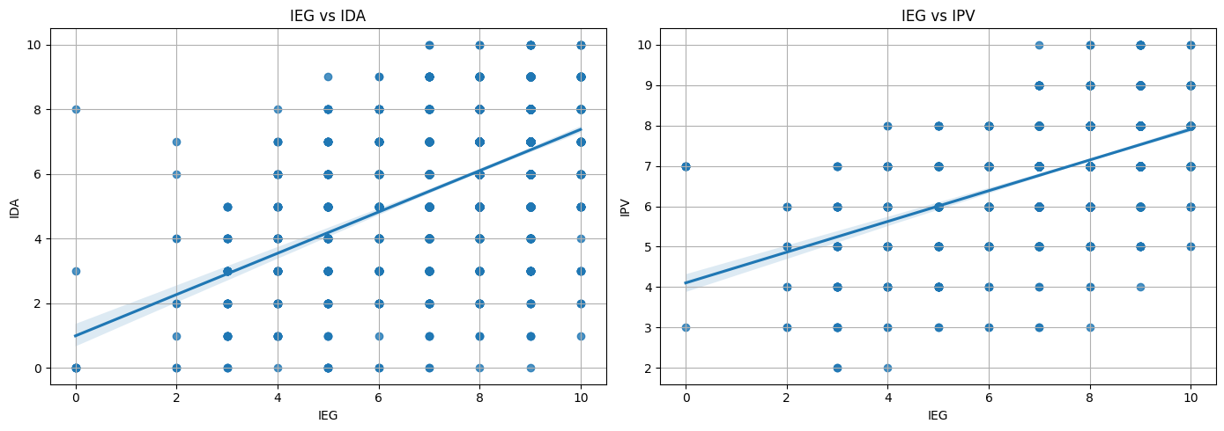
O engajamento apresenta relação direta com desempenho acadêmico e ponto de virada. Alunos mais engajados tendem a apresentar melhores resultados e maior progressão.
O engajamento surge como variável estratégica para intervenção preventiva.
Notes:
--- Este diapositivo referencia informações do seguinte ficheiro: https://concessionariasulminas-my.sharepoint.com/personal/lucas_andrade_grupoepr_com_br/Documents/Arquivos%20de%20Microsoft%20Copilot%20Chat/POSTECH%20-%20DTAT%20-%20Datathon%20-%20Fase%205.pdf Adequação do Nível (IAN), Desempenho Acadêmico (IDA), Engajamento nas Atividades (IEG), Autoavaliação dos Alunos (IAA), Aspectos Psicossociais (IPS), Aspectos Psicopedagógicos (IPP), Ponto de Virada (IPV), Análise Multidimensional dos Indicadores

Slide 22
As percepções dos alunos sobre si mesmos (IAA) são coerentes com seu desempenho real (IDA) e engajamento (IEG)?
Autoavaliação (IAA)
Notes:
--- Este diapositivo referencia informações do seguinte ficheiro: https://concessionariasulminas-my.sharepoint.com/personal/lucas_andrade_grupoepr_com_br/Documents/Arquivos%20de%20Microsoft%20Copilot%20Chat/POSTECH%20-%20DTAT%20-%20Datathon%20-%20Fase%205.pdf Adequação do Nível (IAN), Desempenho Acadêmico (IDA), Engajamento nas Atividades (IEG), Autoavaliação dos Alunos (IAA), Aspectos Psicossociais (IPS), Aspectos Psicopedagógicos (IPP), Ponto de Virada (IPV), Análise Multidimensional dos Indicadores

Slide 23
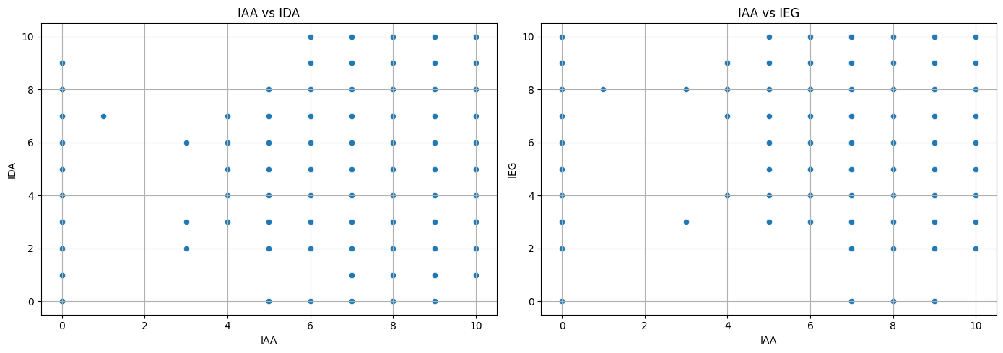
O engajamento apresenta relação direta com desempenho acadêmico e ponto de virada. Alunos mais engajados tendem a apresentar melhores resultados e maior progressão.
O engajamento surge como variável estratégica para intervenção preventiva.
Notes:
--- Este diapositivo referencia informações do seguinte ficheiro: https://concessionariasulminas-my.sharepoint.com/personal/lucas_andrade_grupoepr_com_br/Documents/Arquivos%20de%20Microsoft%20Copilot%20Chat/POSTECH%20-%20DTAT%20-%20Datathon%20-%20Fase%205.pdf Adequação do Nível (IAN), Desempenho Acadêmico (IDA), Engajamento nas Atividades (IEG), Autoavaliação dos Alunos (IAA), Aspectos Psicossociais (IPS), Aspectos Psicopedagógicos (IPP), Ponto de Virada (IPV), Análise Multidimensional dos Indicadores

Slide 24
Há padrões psicossociais (IPS) que antecedem quedas de desempenho acadêmico ou de engajamento?
Aspectos psicossociais (IPS)​
Notes:
--- Este diapositivo referencia informações do seguinte ficheiro: https://concessionariasulminas-my.sharepoint.com/personal/lucas_andrade_grupoepr_com_br/Documents/Arquivos%20de%20Microsoft%20Copilot%20Chat/POSTECH%20-%20DTAT%20-%20Datathon%20-%20Fase%205.pdf Adequação do Nível (IAN), Desempenho Acadêmico (IDA), Engajamento nas Atividades (IEG), Autoavaliação dos Alunos (IAA), Aspectos Psicossociais (IPS), Aspectos Psicopedagógicos (IPP), Ponto de Virada (IPV), Análise Multidimensional dos Indicadores

Slide 25
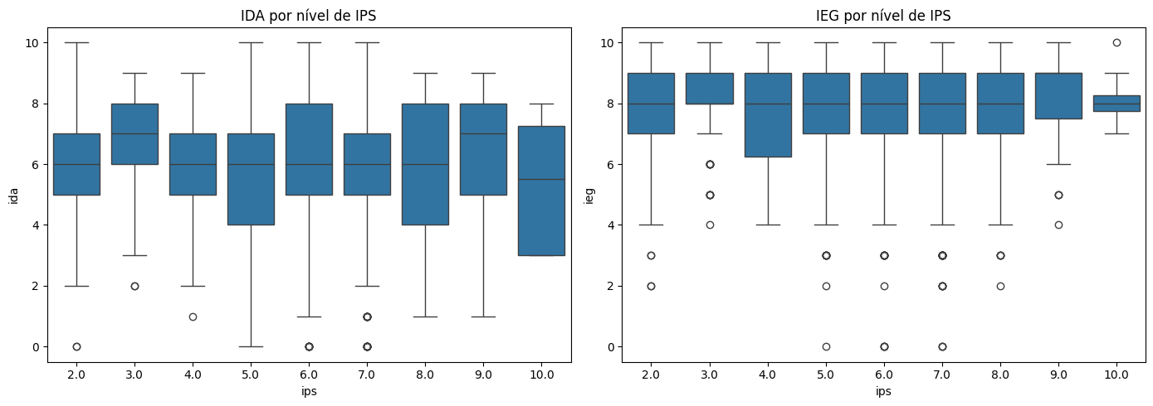
Fragilidades psicossociais estão associadas a maior probabilidade de baixo desempenho. Embora o IPS não seja o principal preditor no modelo, ele mostra associação consistente com risco acadêmico.
Isso reforça a importância de acompanhamento socioemocional integrado.
Notes:
--- Este diapositivo referencia informações do seguinte ficheiro: https://concessionariasulminas-my.sharepoint.com/personal/lucas_andrade_grupoepr_com_br/Documents/Arquivos%20de%20Microsoft%20Copilot%20Chat/POSTECH%20-%20DTAT%20-%20Datathon%20-%20Fase%205.pdf Adequação do Nível (IAN), Desempenho Acadêmico (IDA), Engajamento nas Atividades (IEG), Autoavaliação dos Alunos (IAA), Aspectos Psicossociais (IPS), Aspectos Psicopedagógicos (IPP), Ponto de Virada (IPV), Análise Multidimensional dos Indicadores

Slide 26
As avaliações psicopedagógicas (IPP) confirmam ou contradizem a defasagem identificada pelo IAN?
Aspectos psicopedagógicos (IPP)
Notes:
--- Este diapositivo referencia informações do seguinte ficheiro: https://concessionariasulminas-my.sharepoint.com/personal/lucas_andrade_grupoepr_com_br/Documents/Arquivos%20de%20Microsoft%20Copilot%20Chat/POSTECH%20-%20DTAT%20-%20Datathon%20-%20Fase%205.pdf Adequação do Nível (IAN), Desempenho Acadêmico (IDA), Engajamento nas Atividades (IEG), Autoavaliação dos Alunos (IAA), Aspectos Psicossociais (IPS), Aspectos Psicopedagógicos (IPP), Ponto de Virada (IPV), Análise Multidimensional dos Indicadores

Slide 27
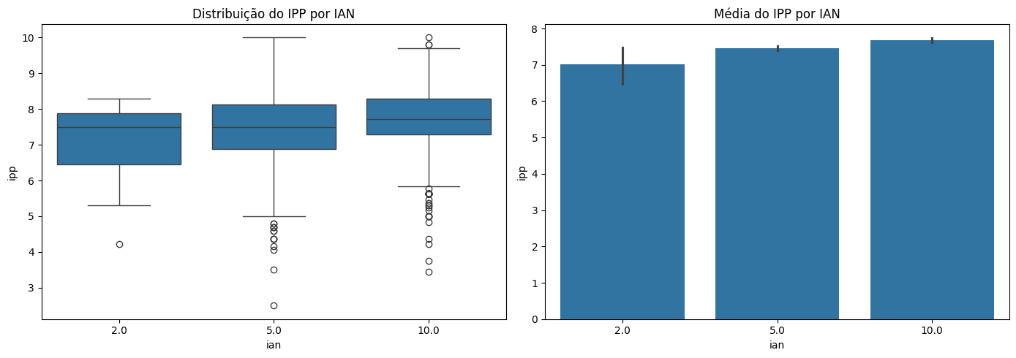
As avaliações psicopedagógicas confirmam a defasagem identificada pelo IAN. Há coerência entre adequação acadêmica e avaliação psicopedagógica, fortalecendo a consistência interna dos indicadores.
Notes:
--- Este diapositivo referencia informações do seguinte ficheiro: https://concessionariasulminas-my.sharepoint.com/personal/lucas_andrade_grupoepr_com_br/Documents/Arquivos%20de%20Microsoft%20Copilot%20Chat/POSTECH%20-%20DTAT%20-%20Datathon%20-%20Fase%205.pdf Adequação do Nível (IAN), Desempenho Acadêmico (IDA), Engajamento nas Atividades (IEG), Autoavaliação dos Alunos (IAA), Aspectos Psicossociais (IPS), Aspectos Psicopedagógicos (IPP), Ponto de Virada (IPV), Análise Multidimensional dos Indicadores

Slide 28
Quais comportamentos - acadêmicos, emocionais ou de engajamento - mais influenciam o IPV ao longo do tempo?
Ponto de virada (IPV)
Notes:
--- Este diapositivo referencia informações do seguinte ficheiro: https://concessionariasulminas-my.sharepoint.com/personal/lucas_andrade_grupoepr_com_br/Documents/Arquivos%20de%20Microsoft%20Copilot%20Chat/POSTECH%20-%20DTAT%20-%20Datathon%20-%20Fase%205.pdf Adequação do Nível (IAN), Desempenho Acadêmico (IDA), Engajamento nas Atividades (IEG), Autoavaliação dos Alunos (IAA), Aspectos Psicossociais (IPS), Aspectos Psicopedagógicos (IPP), Ponto de Virada (IPV), Análise Multidimensional dos Indicadores

Slide 29
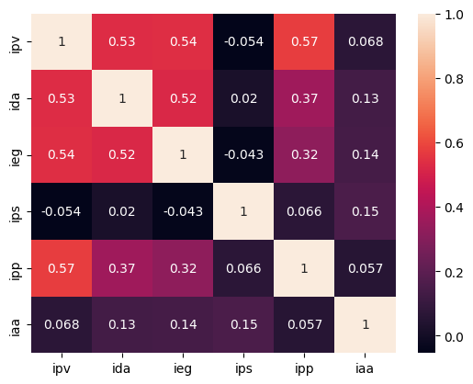
O ponto de virada está fortemente associado ao engajamento e ao desempenho acadêmico. Ele se destaca como indicador sintético da progressão do aluno, capturando múltiplos aspectos do desenvolvimento escolar.
Notes:
--- Este diapositivo referencia informações do seguinte ficheiro: https://concessionariasulminas-my.sharepoint.com/personal/lucas_andrade_grupoepr_com_br/Documents/Arquivos%20de%20Microsoft%20Copilot%20Chat/POSTECH%20-%20DTAT%20-%20Datathon%20-%20Fase%205.pdf Adequação do Nível (IAN), Desempenho Acadêmico (IDA), Engajamento nas Atividades (IEG), Autoavaliação dos Alunos (IAA), Aspectos Psicossociais (IPS), Aspectos Psicopedagógicos (IPP), Ponto de Virada (IPV), Análise Multidimensional dos Indicadores

Slide 30
Quais combinações de indicadores (IDA + IEG + IPS + IPP) melhor explicam o desempenho global do aluno (INDE)?
Multidimensionalidade dos indicadores
Notes:
--- Este diapositivo referencia informações do seguinte ficheiro: https://concessionariasulminas-my.sharepoint.com/personal/lucas_andrade_grupoepr_com_br/Documents/Arquivos%20de%20Microsoft%20Copilot%20Chat/POSTECH%20-%20DTAT%20-%20Datathon%20-%20Fase%205.pdf Adequação do Nível (IAN), Desempenho Acadêmico (IDA), Engajamento nas Atividades (IEG), Autoavaliação dos Alunos (IAA), Aspectos Psicossociais (IPS), Aspectos Psicopedagógicos (IPP), Ponto de Virada (IPV), Análise Multidimensional dos Indicadores

Slide 31
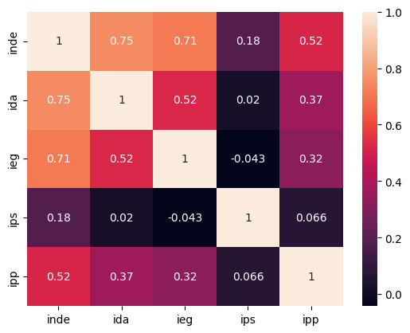
O índice global do aluno é fortemente influenciado pelo desempenho acadêmico, mas também recebe contribuição relevante de fatores comportamentais. O desempenho não é unidimensional — ele emerge da interação entre cognição e engajamento.
Notes:
--- Este diapositivo referencia informações do seguinte ficheiro: https://concessionariasulminas-my.sharepoint.com/personal/lucas_andrade_grupoepr_com_br/Documents/Arquivos%20de%20Microsoft%20Copilot%20Chat/POSTECH%20-%20DTAT%20-%20Datathon%20-%20Fase%205.pdf Adequação do Nível (IAN), Desempenho Acadêmico (IDA), Engajamento nas Atividades (IEG), Autoavaliação dos Alunos (IAA), Aspectos Psicossociais (IPS), Aspectos Psicopedagógicos (IPP), Ponto de Virada (IPV), Análise Multidimensional dos Indicadores

Slide 32
Os indicadores mostram melhora consistente ao longo do ciclo nas diferentes fases (Quartzo, Ágata, Ametista e Topázio), confirmando o impacto real do programa?
Efetividade do programa
Notes:
--- Este diapositivo referencia informações do seguinte ficheiro: https://concessionariasulminas-my.sharepoint.com/personal/lucas_andrade_grupoepr_com_br/Documents/Arquivos%20de%20Microsoft%20Copilot%20Chat/POSTECH%20-%20DTAT%20-%20Datathon%20-%20Fase%205.pdf Adequação do Nível (IAN), Desempenho Acadêmico (IDA), Engajamento nas Atividades (IEG), Autoavaliação dos Alunos (IAA), Aspectos Psicossociais (IPS), Aspectos Psicopedagógicos (IPP), Ponto de Virada (IPV), Análise Multidimensional dos Indicadores

Slide 33
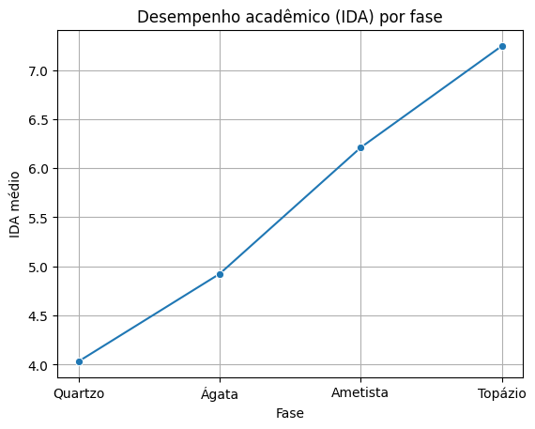
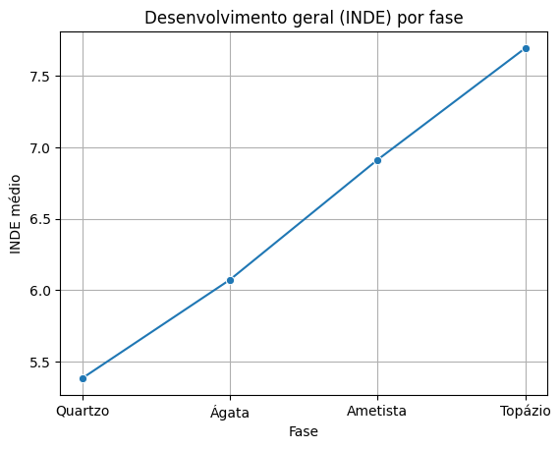
Os indicadores médios apresentam progressão consistente entre fases do programa, sugerindo impacto positivo ao longo do ciclo educacional. A evolução não é abrupta, mas gradual e acumulativa.
Notes:
--- Este diapositivo referencia informações do seguinte ficheiro: https://concessionariasulminas-my.sharepoint.com/personal/lucas_andrade_grupoepr_com_br/Documents/Arquivos%20de%20Microsoft%20Copilot%20Chat/POSTECH%20-%20DTAT%20-%20Datathon%20-%20Fase%205.pdf Adequação do Nível (IAN), Desempenho Acadêmico (IDA), Engajamento nas Atividades (IEG), Autoavaliação dos Alunos (IAA), Aspectos Psicossociais (IPS), Aspectos Psicopedagógicos (IPP), Ponto de Virada (IPV), Análise Multidimensional dos Indicadores

Slide 34
OBRIGADO !
Notes:
Encerramento e Agradecimentos

